Slide 1



第70课时
奶糖与巧克力(模拟法)

Slide 2

奶糖与巧克力——模拟法
年年喜欢奶糖，小风喜欢巧克力。
15块奶糖和15块巧克力排成一圈，菲菲老师要求年年按1--9数数，
逢9取出，直到剩下15块巧克力为止。
试编一程序，算一算求这15块奶糖和15块巧克力如何排列，才能使剩下的15块全是巧克力。

Slide 3
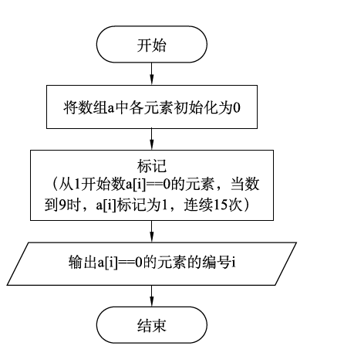

模拟取出的过程
用数组a的下标表示奶糖或巧克力在圈中的位置，其元素值a[i]为0时表示
仍在圈内，为1则表示已经取出，用变量num表示已取出的个数，变量top
表示第一次开始数的位置，变量k的值为所数的数。

Slide 4
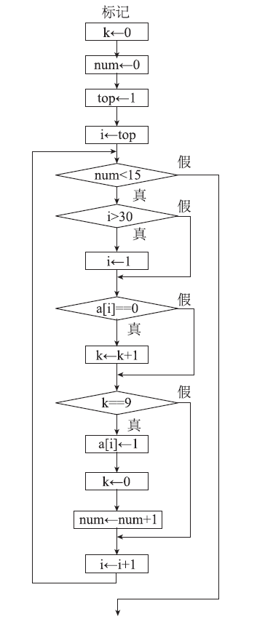

模拟取出的过程
每当数到9(k==9)时，赋值a[i]=1表示取出，同时将k赋值为0，重新开始数数。当取出个数达到15时(num==15)，检索数组各元素的值，为0表示仍在圈内，就输出它们的编号，代表把巧克力放在这些位置。

Slide 5
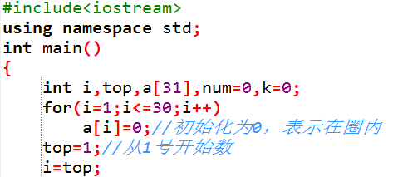
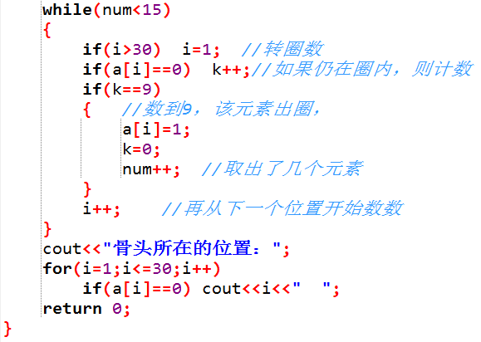


Slide 6

课后作业
1、选择题
为了有效地保障计算机的数据安全，下列做法不正确的是（ ）。
不使用非法复制的软件
对重要的程序和数据进行备份
不使用计算机
安装杀毒软件

Slide 7
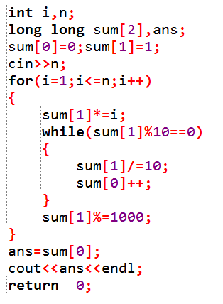
课后作业
2、阅读程序写结果。
sum[0] sum[1] i n ans
--------------------------------------------
输入：10
输出:____________

Slide 8
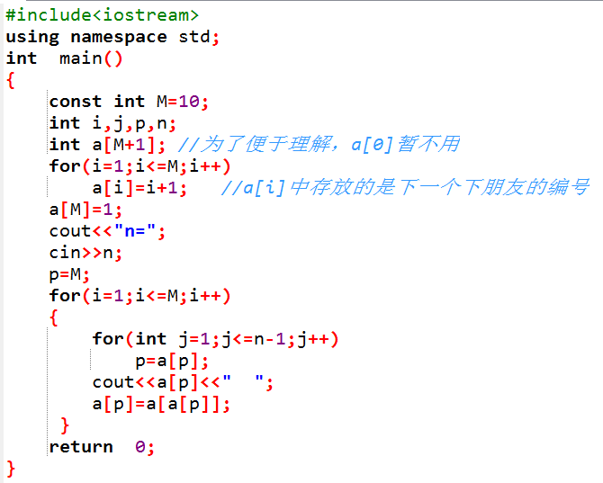
课后作业
3、完善程序。
10个小朋友手拉手站成一个圆圈，从第一个小朋友开始报数，报到n的那个小朋友退出圈外，然后从他的下一个小朋友开始重新报数，输出依次出圈的编号顺序。

Slide 9


下课啦！

